Slide 1
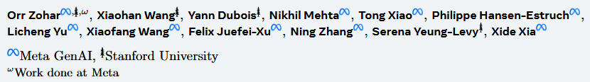
Apollo: An Exploration of Video Understanding in Large Multimodal Models
主页：https://apollo-lmms.github.io/
Notes:
主要是Meta对训练视频-文本多模态大模型的一些有用的经验进行总结

Slide 2
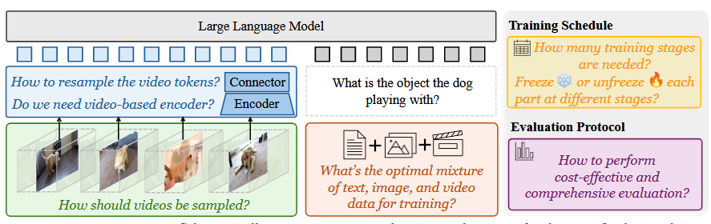
Introduction
video-LMM设计的核心问题
贡献
  开发了ApolloBench，解决评估低效问题。
  提出了Scaling Consistency，验证小模型设计决策的可转移性
  系统性探索了video modeling设计空间，揭示关键驱动因素
  video-LLM的训练、微调
  推出了Apollo模型家族，在多个基准上实现state-of-the-art性能
Notes:
文章内容比较长，做的实验也还是比较完整的，文献的调研也足够丰富。文章的内容包括下面这几个部分：
先是分析了目前的评估多模态视频-语言大模型的Benchmark的不足从而提出了一个新的Benchmark ApolloBench
然后是介绍了视频-语言多模态大模型里面的Scaling Consistency结论，即训练参数量较小的模型的结论如何迁移到训练参数量较大的模型上来；
接下来介绍了video-LLM的设计选择，包括视频怎么做帧采样、视频特征用什么Encoder提取、视频的Token应该怎么做采样以及视频Token怎么和文本Token结合；
紧接着介绍了video-LLM应该怎么训练，包括训练的schedule、video encoder的训练方式以及训练数据的选择；
最后介绍了基于上面的一些经验设计的Apollo系列视频-语言多模态大模型

Slide 3
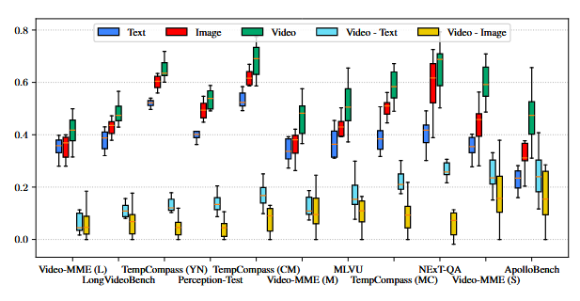
benchmarks
Video-LLM的评估Benchmark
  现有基准对视频感知的依赖不足，性能更多由文本或单帧驱动，而非视频的动态信息。
      完整视频（绿色条形）：模型使用整个视频输入，包含完整的temporal information（时间信息）。
      单帧（红色条形）：模型仅使用视频的中心帧，相当于静态图像输入。
      仅文本（蓝色条形）：模型仅使用问题文本，无任何视觉输入。
      浅蓝色：表示视频输入与文本输入之间的准确率差异
      黄色：表示视频输入与单帧输入之间的准确率差异
Notes:
大部分Benchmark的评估结果更多地依赖于文本理解或者对视频中间的单帧感知而不是对整个视频的感知，而且随着视频的时常增加，对于视频的依赖性会下降，这个怎么理解呢？可能在评估数据集里面，回答一个和视频相关的问题只需要视频的关键几帧甚至是单帧，更多帧的内容不用模型去理解，评估结果也可以比较好。文中也尝试对多个开源语言模型（LMMs）进行评估，发现有相当一部分基准可以仅通过文本理解（蓝色箱线图）或仅使用中心帧（红色箱线图）就能得到回答，这表明 LMMs 在很多现有基准中并不依赖于视频感知。一些基准测试几乎可以完全使用单个帧来解决，例如 NExTQA 和 Perception - test 可以通过单帧来解决问题，如图Fig 2a所示。

Slide 4
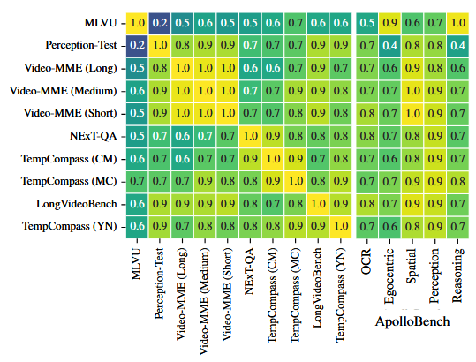
benchmarks
Video-LLM的评估Benchmark
  现有基准中的冗余性
  引入ApolloBench
      过滤掉那些仅通过文本或图像输入即可被50%以上模型正确回答的问题，删除了不需要视频感知（video perception）的问题
      定义了五个时间感知类别：Temporal OCR（时间OCR）、Egocentric（第一人称视角）、Spatial（空间）、Perception（感知）、Reasoning（推理），并手动将问题分类到这些类别中
      从这些类别中选择最具区分度的前400个问题，通过熵（entropy，衡量问题区分度）和人工验证确保问题质量。
      ApolloBench的评估速度比现有基准快41倍，同时与现有基准高度相关（图2右侧）。 ApolloBench更依赖视频感知（图2左侧），提高了评估的有效性
Notes:
除此以外，文中也发现目前开源的Benchmark有很多存在内容冗余，这个冗余怎么衡量呢？文中没有对评估数据集里面的视频-文本内容的相似度进行计算，而是通过评估Videol-LLM在这些Benchmark上的性能的相关性来进行冗余度衡量。具体来说，两个冗余度很高的Benchmark，一个Video-LLM在两个Benchmark上的性能也会同时很高。文中通过对多个基准（如 Video - MME、TempCompass、LongVideoBench、MLVU、NExTQA 和 PerceptionTest）进行评估和相关性分析，发现基准测试之间存在显著的冗余，存在高度相关的基准测试组。如图Fig 2b所示。
视频时长：在Video-MME中，短视频和长视频的性能相关性为R²=0.94（附录图13）；在LongVideoBench中，R²>0.92，表明不同时长组之间高度相关。 问题格式：在TempCompass中，包含多选、是/否、字幕匹配和字幕生成等多种问题格式，相关性R²>0.8（附录图12），表明问题类型多样性对评估影响不大。

Slide 5
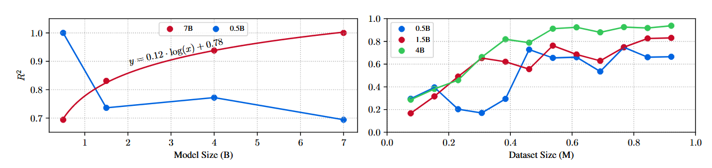
Scaling Consistency
How small can you go during model design?
  在模型设计过程中，通常会面临如何选择模型规模的问题。随着模型越来越大，计算资源和时间成本也会急剧增加
  Scaling Consistency
    研究在模型设计过程中，较小的模型是否能够反映较大模型的行为和性能，从而允许研究人员使用较小的模型进行设计和优化，以减少计算成本和时间。
    Model：Qwen2-0.5B、Qwen2-1.5B、Qwen1.5-4B和Qwen2-7B
Finding 1: We discover Scaling Consistency, where design decisions can be made on smaller models and datasets and transfer reliably to larger ones.
Notes:
在模型设计过程中，通常会面临如何选择模型规模的问题。随着模型越来越大，计算资源和时间成本也会急剧增加
研究在模型设计过程中，较小的模型是否能够反映较大模型的行为和性能，从而允许研究人员使用较小的模型进行设计和优化，以减少计算成本和时间。
不需要每次都用一个超级大的模型去测试你的设计想法（比如模型结构、训练方法等），你可以用一个小的模型先试试，如果效果好，这个设计大概率也能用在大的模型上。
通过计算模型性能的相关系数（R²）来评估设计决策的转移性
文中在Qwen2-0.5B, Qwen2-1.5B, Qwen1.5-4B, and Qwen2-7B系列模型的基础上进行了实验，总共测试的模型有84个。如图Fig 4a所示，对于7B模型来说，其他模型的参数越来越大，和7B模型的性能的相关性越大；但是对于0.5B参数的模型来说，不存在这样结论。
文中要对数据规模大小对模型性能的影响做了实验。如图Fig 4b所示，0.5B和1.5B模型的性能和7B模型的性能的相关性随着数据规模的增大呈现动荡的趋势，在500K左右样本的时候，相关性到了比较大的值，后面扩大训练数据规模相关性会震荡。但是4B大小的模型在500K样本的时候相关性到达最大值，后续继续增大数据规模，相关性变化很小。
基于中等规模模型（约 2 - 4B 参数）和数据集所做的设计决策能够可靠地迁移到更大的模型，甚至适用于不同的模型家族。

Slide 6
video-LMM design space
这一节关注于Video-LLM的结构设计，分为四个方面：
  视频帧采样
  视频特征表达
  视频Token采样
  视频Token整合
  文中以Qwen2.5 3B模型和750K训练样本进行了研究

Slide 7
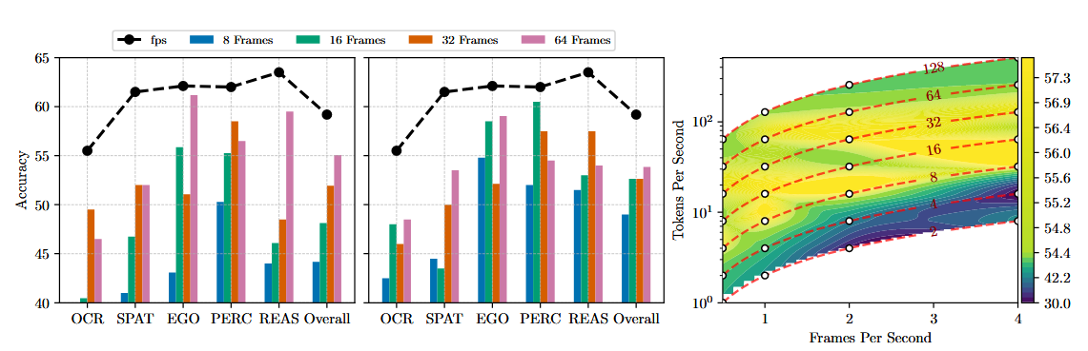
video-LMM design space
Video sampling
    FPS采样：以固定帧率采样（比如2 fps），帧间时间差一致，模型可以更好地学习视频的动态信息
    均匀采样：固定采样的帧数
  （左侧）模型使用均匀采样（uniform sampling）进行训练和测试。增加帧数可以提升整体性能，但无法达到fps采样的性能
  （中间）模型使用均匀采样训练，但使用fps采样测试。性能差异并非由测试时的帧数差异引起。
  （右侧）分析每秒帧数（fps）和每秒token数（tokens per second, tps）对整体性能的影响。
Finding 2: fps sampling is preferable over uniform sampling during model training and inference.
Finding 3: There is a trade-off between tps and fps, with 8-32 tokens per frame being optimal.
Notes:
在模型训练和推理中，fps采样优于均匀采样
fps：每秒帧数，控制采样频率。
tps：每秒token数，通过token resampler调整，表示每秒处理的视觉特征数量。
在视频帧采样方面，fps采样比均匀采样效果好，如图Fig 5所示。同时也发现每一帧的Token的数目在8-32之间效果是最优的，如图Fig 5b所示。

Slide 8
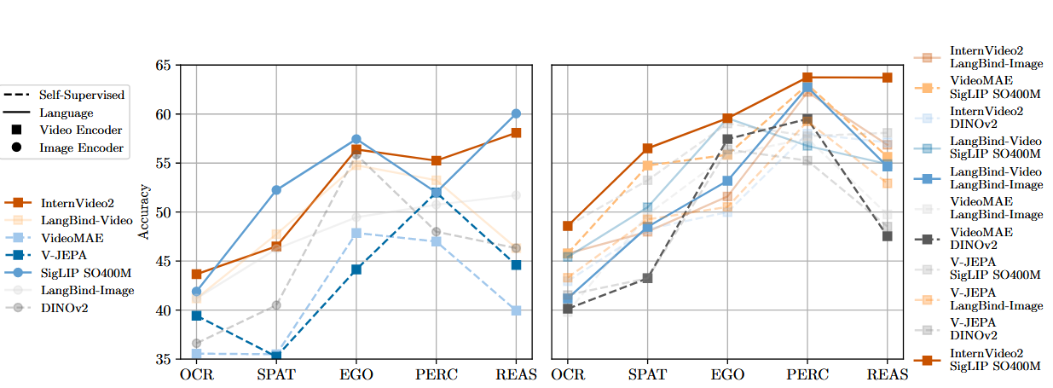
video-LMM design space
Video representation
    LMM需要将视频转化为模型可以理解的特征（representations），这依赖于image encoders和video encoders
    训练高效的video encoders需要大量内存，且监督数据质量较低。早期的video-LMM主要用image encoders但缺乏时间整合。最近的研究转向video encoders
    比较了不同的image encoders（图像编码器）和video encoders（视频编码器），并探索了它们的组合效果
      InternVIDEO2：分两阶段训练，编码4帧，结合视频、音频、语音和文本。
      LanguageBind-Video v1.5：基于OpenCLIP，编码8帧。
      VideoMAE：自监督学习，编码16帧，通过掩码重建。
      V-JEPA：自监督学习，编码16帧，预测掩码时空区域。
      SigLIP-SO400M：语言-图像预训练，优化形状。
      LanguageBind-Image：OpenCLIP图像编码器，未微调。
      DINOV2：自监督教师-学生框架，生成跨视图一致表示。
Finding 4: SigLIP-SO400M is the best single encoder for video-LMMs.
Finding 5: Combining SigLIP-SO400M with InternVideo2 leads to the best overall performance.
Notes:
图5左侧
语言监督编码器（language-supervised encoders，如SigLIP-SO400M）优于自监督编码器（self-supervised encoders，如VideoMAE、V-JEPA）
Video encoders在时间感知（Temporal Perception，如估计速度和运动方向）方面表现不佳，难以进行细粒度时间整合（fine-grained temporal integration）。Image encoders（如SigLIP-SO400M）更适合video-LMM，但video encoders需要改进。
编码器组合效果:image encoders缺乏temporal information（时间信息），video encoders的空间表示（spatial representations）较弱，结合两者可能弥补不足
InternVIDEO2+SigLIP-SO400M组合最佳，在ApolloBench上提升约70%的性能。 输入帧数较少的video encoders（如InternVIDEO2，编码4帧）表现更好，可能是因为image-video transfer（图像-视频迁移）更有效。

Slide 9
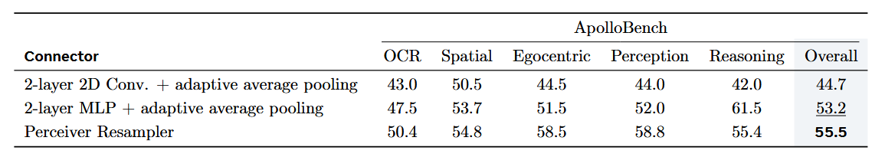
video-LMM design space
Video token resampling
    视觉编码器（vision encoders）输出的视觉嵌入（vision embeddings）维度较低，需要上投影（up-projection）到LMM的隐藏维度（hidden dimension），通常需要2-4倍的维度提升。直接上投影会导致信息浪费形成合成瓶颈
    如何高效地重采样（resampling）视觉token，以减少token数量，同时保持性能？重采样方法会影响可以处理的帧数（frames），从而限制最大视频时长
    重采样方法
      文本引导重采样（text-guided resampling）：使用Q-Former根据初始问题（initial question）进行token下采样。但这种方法在多轮对话（multi-turn conversations）中难以泛化，因为token会基于首次提问调整。
      平均池化（average pooling）：一种常见方法将多个token池化为一个。
      通道维度拼接（channel-wise concatenation）：在重采样前对编码器特征进行通道维度拼接效果最佳。
Finding 6: Perceiver resampling shows superior performance when reducing the tokens/frame.
Notes:
在视频Token重采样方面，Perceiver resampling效果是最好的，如图Fig 7所示。

Slide 10
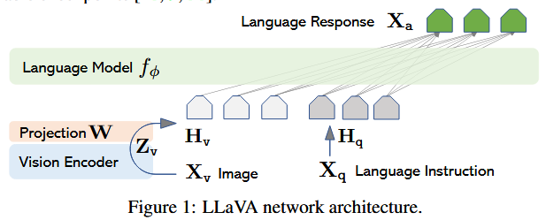
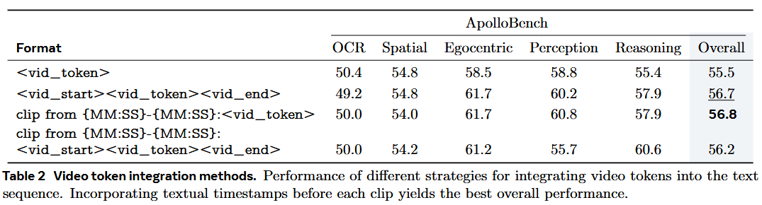
video-LMM design space
Video token integration
  LLM的输入需要把视频token和文本token整合，用于理解多模态的内容
  实验了四种不同的方法：
    direct insertion：直接将视频token和文本token拼接
    separation tokens：视频token前后添加分离token
    textual timestamps：在视频token前插入时间戳
    combining separation tokens with timestamps
Finding 7: Adding tokens (text, learned, etc.) between the video tokens derived from different frames or clips is sufficient for efficient token integration.
Notes:
早期工作通常直接将文本和视频token拼接（concatenate）
最近的趋势开始使用分离的token（Liu et al., 2024b）或通过文本（插入提示，例如帧ID或时间戳）（Li et al., 2024a）。
其中文本时间戳（clip timestamps）效果最佳（整体性能56.8），因为它提供了上下文信息且无需额外学习成本。

Slide 11
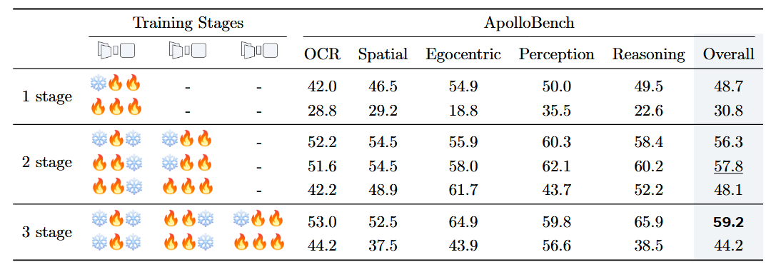
Training video-LMMs
Training schedules
  视频LMM的训练可以分为不同阶段（stages），每个阶段可能使用不同的数据和训练策略
    单阶段（single-stage）：一次性训练所有组件
    双阶段（two-stage）：分两个阶段训练，例如先训练一部分组件，再训练全部
    三阶段（three-stage）：分三个阶段，逐步解冻和训练不同组件
Finding 8: Progressively unfreezing the different components in different stages leads to superior model training dynamics.
Notes:
问题：哪种训练计划最适合视频LMM？不同阶段如何安排数据和组件训练？
LLM和视觉编码器（vision encoders）是冻结（frozen）还是解冻（unfrozen），以及用于训练的数据类型
符号“✔”和“✗”分别表示模块是可训练（trainable）还是冻结（frozen）。
发现8：在不同阶段逐步解冻不同组件可以带来更优的训练动态。
意义：三阶段训练通过分阶段优化不同组件，避免一次性训练带来的复杂性，同时利用不同数据组成提升性能。

Slide 12
Training video-LMMs
Training video encoders
  video-LMMs通常在视频、多图像（multi-image）和图像数据的混合上进行训练
  问题：视频编码器应该在何时训练？使用何种数据（仅视频数据还是数据混合）？对齐编码器（aligning the connector）是否有助于性能提升？
Finding 9: Finetuning video encoders on only video data further improves overall performance, especially on reasoning and domain-specific tasks.
Notes:
如果编码器和LLM同时被解冻，视觉编码器将在图像和视频数据的组合上进行训练。发现这会损害LLM的性能。
仅在视频数据上微调视频编码器（而非在图像和视频数据混合上训练）可以提升整体性能，尤其是在推理和领域特定任务（如自我中心推理）上

Slide 13
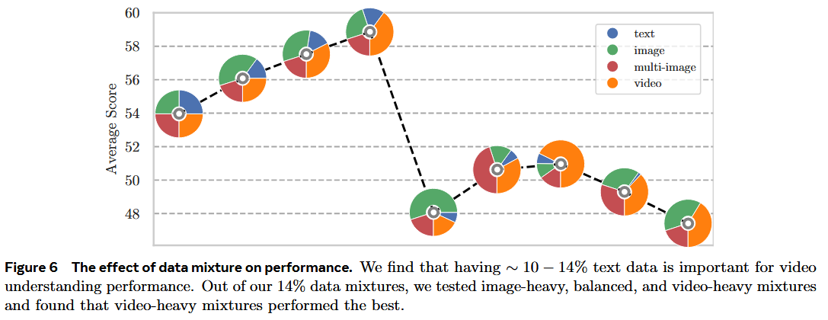
Training video-LMMs
Data composition
  研究了文本、图像和视频数据混合如何影响视频LMMs的性能。
Finding 10: Data mixture matters, and including a moderate amount of text data and maintaining a slight video-heavy mix leads to optimal performance.
Notes:
随机选择了多种数据组成，如图6所示。可以看到，训练混合中包含10～14%的文本数据对性能是必要的。这可能是因为它缓解了灾难性遗忘（catastrophic forgetting）。将文本数据的比例增加到14%至25%，或减少到7%以下，都会损害性能。
拥有约10-14%的文本数据对视频理解性能至关重要。在我们测试的14种数据混合中，图像密集（image-heavy）、平衡（balanced）和视频密集（video-heavy）混合表现最佳。

Slide 14
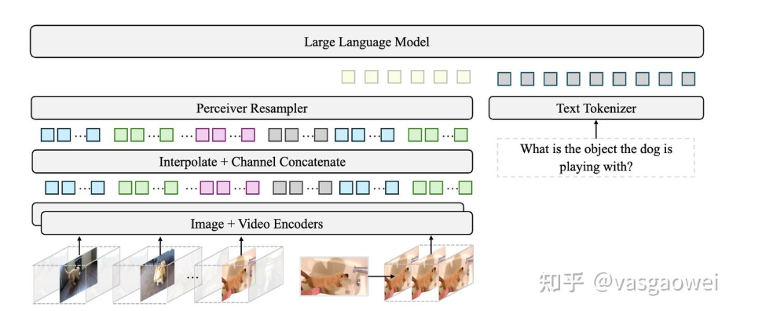

Apollo
模型设计
  模型规模：包括1.5B、3B和7B参数的模型，分别基于不同规模的大型语言模型（LLMs）
  编码器：根据第4节（视频表示和重采样）
    使用SigLIP-SO400M（Zhai et al., 2023）图像编码器
    InternVideo2（Wang et al., 2024d）视频编码器。
  特征沿通道维度拼接（channel-wise concatenation），然后通过Perceiver Resampler（Jaegele et al., 2021）重采样到每帧32个token。
  训练计划：根据第5.1节，采用三阶段训练（three-stage training schedule），逐步解冻组件以优化性能。
Notes:
基于上面的发现，文中基于1.5B、3B和7B的Qwen2.5模型作为LLM，采用了SigLIP-SO400M和InternVideo2作为视觉Video Encoder，以及Perciver Resampler 构建了多模态视频-语言大模型，结构如图Fig 11所示。来自于两种类型的视频特征经过插值对齐分辨率之后会在通道维度连接，然后经过Resampler得到32 Token per Frame，同时也采用了3阶段的训练策略。输入图片的时候，会把图片复制多次，得到Pseudo Video然后提取特征。训练数据的构成如图Fig 12所示。

Slide 15
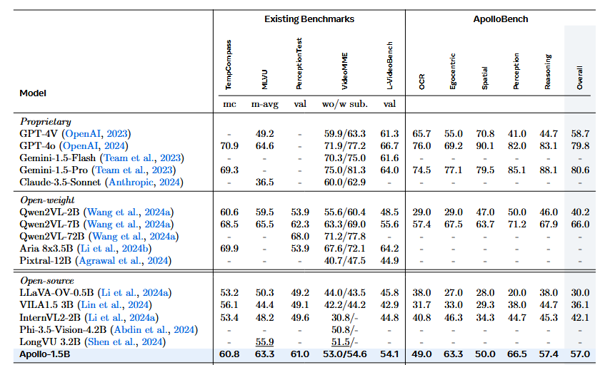
Apollo
结果
Notes:
Apollo-1.5B超越了包括较大参数规模（例如，LongVU 3.2B）在内的多个较小LMMs，显示出Apollo-3B在主流基准测试中具有显著的鲁棒性增益，与最近的7B模型（如Oryx和Video-XL）竞争，凸显了我们在弥合大规模性能差距方面的设计决策效率。

Slide 16
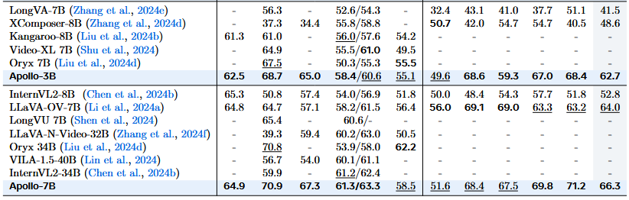
Apollo
结果
Notes:
（下表）Apollo-7B在同等规模的模型中达到了最先进的性能，甚至超越了一些超过30B参数的模型，凸显了其鲁棒性。
结果验证了设计决策的有效性，表明较小模型也能实现高性能，适合快速原型设计，同时为视频LMM的发展提供了新方向。

Slide 17
Conclusion
研究范围：研究全面评估了视频LMM的当前状态，涵盖以下方面：
  架构设计：包括编码器选择（第4.2节：SigLIP-SO400M+InternVideo2）、token重采样（第4.3节：Perceiver Resampler）和token整合（第4.4节：文本时间戳）。
  训练计划：第5.1节发现三阶段训练最佳。
  数据混合：第5.3节建议10-14%文本数据和视频密集混合。
  评估：开发了ApolloBench，用于更全面的性能评估。
Notes:
通过提供设计见解和ApolloBench，降低视频LMM研究的门槛，鼓励更多研究者参与。
研究为未来工作提供了指导和资源，推动高效视频LMM的发展

